Slide 1
106年國中會考致勝關鍵
大溪國中
命題分析與志願選填

Slide 2
國中教育會考
命題分析

Slide 3
106免試會考決勝負
1. 5/20~21 國中教育會考
2. 6/09 會考成績查詢
3. 6/20~26 序位查詢及選填志願
3. 7/11 免試入學放榜
4. 加計寫作測驗分數

Slide 4
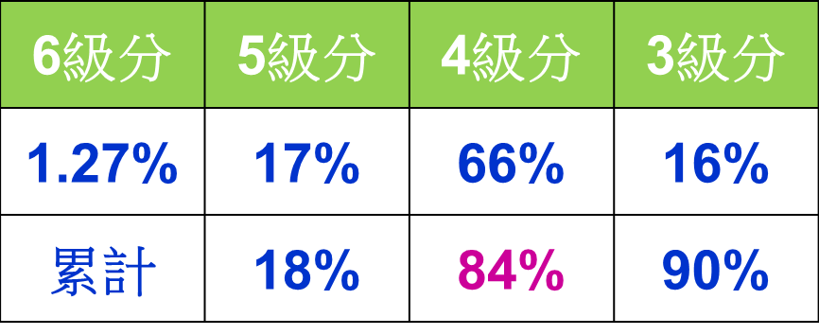
評分方式
寫作測驗成績3分
配分:
(1) 4.5.6 級給3分 (84%)
(2) 2.3 級給2分
(3) 1. 級給1分

Slide 5
寫作注意事項
務必使用黑色墨水的筆0.5書寫，不得使用鉛筆。
用本國文字書寫，不可使用詩歌體。
答案內不得透露私人身分，且不得於答案紙上註記任何符號及圖形。
於答案紙上作答，如需擬草稿，可使用題本中之空白頁。

Slide 6
免試會考決勝負
105會考成績 精熟級(A) 需答對85%題目
成績 | 國文 48題 | 英語 40題 | 數學 25題 | 社會 63題 | 自然 54題
精熟A | 41~48 | 33~40 | 22~25 | 53~63 | 47~54
基礎B | 20~40 | 13~32 | 10~21 | 24~52 | 19~45
待加強C | 0 ~ 19 | 0~12 | 0~9 | 0~23 | 0~18

Slide 7
會考注意事項
(1)單科突破 : 1A4B 好校好科任你選
A. 先有5B為基礎。
B. 再求1A4B為目標
註 : 給分採『標準參照』方式
成績 | 國文 48題 | 英語 40題 | 數學 25題 | 社會 63題 | 自然 54題
B | 20 | 13 | 10 | 24 | 19
基本答對 | 12 | 10 | 7 | 16 | 14

Slide 8
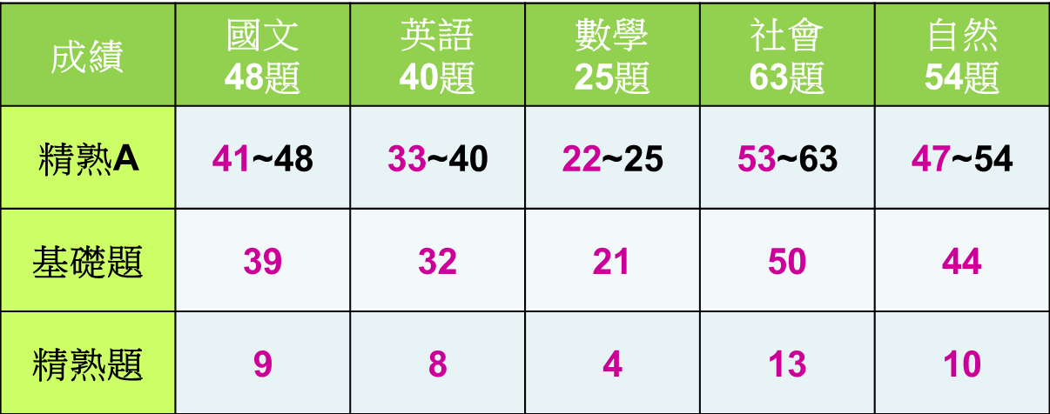
會考注意事項
(2)掌握基本題: 5A不是問題
A.每一科都從題庫中命題，難易度以
(預試需 55~60%通過率)為原則。
B. 掌握基本題， 5A垂手可得。

Slide 9
會考注意事項
(3)挑戰難題 :
A. A+~A++只差1~2題。
B. 克服一題，上升一志願。
註 : 基測『中間偏易』: 60~65%通過率
會考『難易適中』: 55~60%通過率
標示 | 國文48題 | 英語 100 | 數學 100 | 社會 63題 | 自然 54題
A++ | 45 | 96 | 92 | 59 | 52
A+ | 43 | 94 | 85 | 56 | 50
題數差 | 2 | 2分 | 7分 | 3 | 2

Slide 10
106免試入學 會考考高分

Slide 11
如何準備會考
「專家只不過是一群訓練有素的狗」。
~愛因斯坦~
重複21次的行為就成習慣。
國中會考題目簡單、可透過精熟法，
反覆練習取得高分。

Slide 12
如何準備會考
1.良好的讀書作息表 :
(1) 依據基測考試科目時間排定
第一天 : 社會、數學、國文、寫作
第二天 : 自然、英語

Slide 13
如何準備會考
(2)複習教材 : 一個版本.反覆練習
依原有的即可、無須再買。
(3)掌握基礎題。
(4)首重歷屆試題 : 準備附解答的歷屆
試題本(近5年)重頭至尾作完並了解。

Slide 14
如何準備會考
(5)錯誤筆記本 : 準備空白筆記本
→記錄錯誤題目與觀念。
→再寫上正確解答。
→對錯比較。
→若答案錯誤時，看詳解時勿一次看完
→先看完一個步驟，再自行思考下一個
步驟 。

Slide 15
應考注意事項
1.耐心審題、細心作答
(1)各科測驗時間為60~70分鐘，題數為－ A.國文：45～50題（可能48題） B.英語：40～45題（可能40題） C.數學：25～30題（可能25題） D.社會：60～70題（可能63題） E.自然：50～60題（可能54題）

Slide 16
應考注意事項
2.看考場注意事項
(1)親自體驗考場座位 : 預判可能
發生事項，可事先因應。
ex:垃圾桶旁、窗旁西曬、桌面
有洞。
(2)可帶試題在座位上試考10分鐘。
以增加適應性。

Slide 17
應考注意事項
3.臨考試前注意事項
準備5至20題 (自己拿手的題目)
的考題於臨考前，在考場自己的座位上
先練習達到熱身效果，提前進入應考狀況。

Slide 18
應考注意事項
4.應試時注意事項
(1)先做簡單的題目(自己會的)
再依序作難的題目。
(2)掌握時間，做好時間分配(答題時間
每題約1至2分鐘)，應考一段時間後
一定要看錶。

Slide 19
應考注意事項
(3)碰到模棱兩可的題目可用捨去法提高
答對的機率 (4選1有25%的機率) 。
(4)作答完畢一定要檢查答案及答案卡。

Slide 20
應考注意事項
5.考完後注意事項
勿對答案以免影響下一科表現。
(若同學問某題答案是否為A，
你要堅定的回答是B)

Slide 21
讀書環境的佈置
1. 團體讀書風氣非常重要。
2. 讀書環境亦不能輕忽。
蓬生麻中，不扶而直。
白沙在涅，與之俱生。

Slide 22
練習練習再練習
1.陳偉殷—美國球星選秀---速球、滑球
球探只看一球就要了陳偉殷。
(已經投了5萬球)
2.麥可喬登已經有名，仍然每天要
投進800球才休息。

Slide 23
106免試入學 超額比序VS致勝關鍵 志願選填VS會考成績

Slide 24
106桃園區超額比序項目積分表
項 | 內容 |  | 得分 | 總分
一. 適 性 輔 導 | 畢業資格 | 6 | 32 | 100
 | 志願選填 | 15
 | 生涯規劃 親師意見 | 6
 | 就近入學 | 5
二. 多 元 學 習 表 現 | 均衡學習 | 9 | 40 (35)
 | 品德表現 | 10
 | 服務表現 | 10
 | 才藝表現 | 5
 | 體適能 | 6
三 會 考 | 國、數、英 社、自各科 | 30 | 33
 | 寫作測驗 | 3

Slide 25
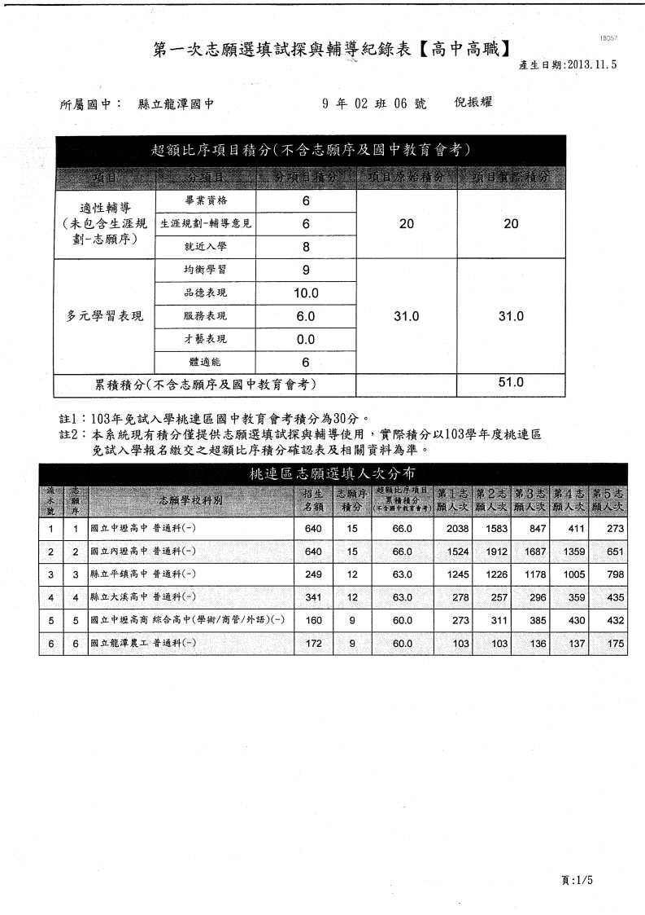
註 : 會考與志願成績外，積分須52滿分。
1. 本例會考與志願成
績外， 積分51 分。
2. 即使會考5科A++，
前 3 志願落榜。
3. 本例服務表現，
扣 4 分。
(趕快參加志工)

Slide 26
106超額比序:品德表現、服務表現
1.必拿基本分數 :
除會考(33分)與志願(15分)的分數外
其餘項目積分(52分)須滿分。
2.基本分比序優先於志願與會考成績
3.畢業資格、生涯規劃、親師意見、體適能
就近入學、均衡學習、才藝表現較沒問題。
4.品德表現、服務表現，勿輕忽。
註:記得銷過， 多參加志工服務。

Slide 27
106超額比序: 志願選填
1.可選填30志願，滿分15分。
2.每3志願，扣3分。
3.第16~30志願，得1分。
3.職業類科以1校1科為1志願。
4.同一職群各科，連續為志願時，
視為同一志願計分。
註 : 6/20個人志願序位查詢，誤差相對減少

Slide 28
106年超額比序:教育會考
二 、 多 元 學 習 表 現 35 分 | 才藝 表現 | 1.個人賽： （1）全縣性：第1名6分。 （2）區域性：第1名7分。 （3）全國性：第1名8分。 （4）國際性：第1名10分 2.團體賽：依個人賽折半 計算。 | 5分 | 1.限中央、教育主管機關辦理 者。 2.特優比照第1名。 3.同年度同項比賽擇優1次採計 同一獎項不得重複採計積。
 | 體適 能 | 1.單項達門檻6分。 | 6分 | 1.單項係指：柔軟度、瞬發力、肌耐力、心肺耐力等4項。 2.非應屆畢業學生、需返回原學校辦理體適能檢測。
三 30分 | 教育會考表現 | 33分 | 1.精熟6、基礎4、待加強2分 2. .寫作測驗成績3分

Slide 29
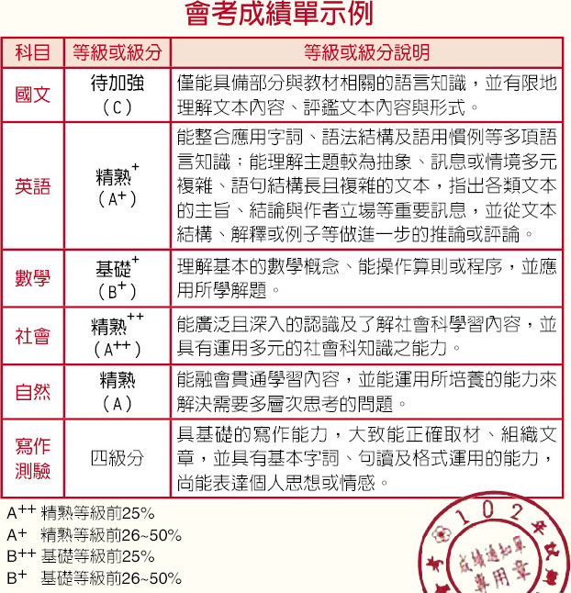
103會考成績單

Slide 30
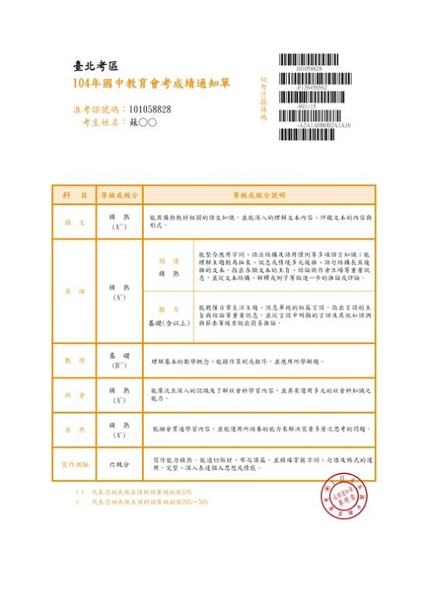
104會考成績單

Slide 31
106桃連區超額比序
一、總積分 相同時，優先錄取順序
1.低收入戶學生。(A算A++，B算B++)
2.適 性輔導。
3.多元學習表現。
4.教育會考成績。
5.志 願序。
6.會考成績轉換點數後之「總點數」
(A++7點、A+6點、A5點丶B++4點丶
B+3點丶B2點)
7.單科分數（依序國、數、英、社、自）
成績標示(A++>A+>A> B++>B+>B>C)。

Slide 32
會考成績VS最佳志願
會考成績 : 『3級7標示』暨轉換點數
會考成績 |  | 分數 | 轉換點數
精熟A | A++ | 6分 | 7點
 | A+ |  | 6點
 | A |  | 5點
基礎B | B++ | 4分 | 4點
 | B+ |  | 3點
 | B |  | 2點
待加強 C | C | 2分 | 1點

Slide 33
會考成績VS最佳志願
先比成績(先看ABC)
國文 | 數學 | 英文 | 社會 | 自然 | 寫作 | 成績 | 比序
A++ | B++ | C | B++ | A++ | 3 | 25
A | A | B | B | B | 3 | 27

Slide 34
會考成績VS最佳志願
(會考成績同)知道行情比志願
國文 | 數學 | 英文 | 社會 | 自然 | 寫作 | 成績 | 第一志願 | 錄取學校
A+ | A+ | A+ | A | B++ | 3 | 31 | 武陵高中 | 內壢高中
A | B++ | A | A+ | A | 3 | 31 | 中壢高中 | 中壢高中
註 : 有條件錄取應列為第一志願
ex.中壢高中最低錄取標準
4A1B有條件錄取(同志願再比)

Slide 35
會考成績VS最佳志願
(知道行情志願同)比積點
國文 | 數學 | 英文 | 社會 | 自然 | 寫作 | 成績 | 各科積點 | 第一志願
A++ | A | A+ | B++ | B | 3 | 29 | 24 | 內壢高中
A+ | A++ | A | B++ | B+ | 3 | 29 | 25 | 內壢高中
註 : 內壢高中最低錄取標準
3A2B有條件錄取(同志願再比)

Slide 36
會考成績VS最佳志願
(積點同)比單科標示
國文 | 數學 | 英文 | 社會 | 自然 | 寫作 | 成績 | 各科積點 | 第一志 願
A++ | A+ | A++ | B+ | B+ | 3 | 29 | 24 | 內壢高中
A+ | A++ | A++ | B+ | B+ | 3 | 29 | 24 | 內壢高中
註 : 若單科標示再相同則增額錄取

Slide 37
會考成績VS最佳志願
註 : 積點高非致勝關鍵
國文 | 數學 | 英文 | 社會 | 自然 | 寫作 | 成績 | 積點 | 比序
A | B | B | B | B | 3 | 22 | 13
B++ | B++ | B++ | B++ | B++ | 3 | 20 | 20

Slide 38
會考成績VS最佳志願
105會考成績 (含作文)與志願學校
 | 學校 | 無條件錄取 | 有條件錄取
1 | 武陵 | 5A (33分) | 31點
2 | 壢中 | 5A (33分) | 4A1B(38分)24點
3 | 桃中 | 4A1B(31分) | 3A2B(29分)26點
4 | 內壢 | 4A1B(31分) | 3A2B(29分)22點
5 | 陽明 | 3A2B(29分) | 2A3B(27分)20點
6 | 平鎮 | 2A3B(27分) | 1A4B(25分)22點
7 | 大園 | 2A3B(27分) | 1A4B(22分)17點

Slide 39
會考成績VS最佳志願
105會考成績 與志願學校
 | 學校 | 無條件錄取 | 有條件錄取
8 | 永豐 | 1A4B(25分) | 5B (23分)19點
9 | 南崁 | 1A4B(25分) | 5B (20分)16點
10 | 壽山 | 1A4B(25分) | 5B (20分)19點
11 | 楊梅 | 1A4B(22分) | 5B (20分)16點
12 | 龍潭 | 5B(20分) | 4B1C (19分)11點
13 | 大溪 | 5B(20分) | 4B1C (19分)10點
14 | 觀音 | 5B(20分) | 4B1C (19分)10點

Slide 40
會考成績VS最佳志願
 | 學校 | 無條件錄取 | 有條件錄取
15 | 桃農(工) | 1A4B；5B | 5B ；4B1C
16 | 桃農(農) | 5B(20分) | 4B1C (19分)
17 | 壢商(高) | 2A4B(27分) | 1A4B (25分)
18 | 壢商(商) | 1A4B(25分) | 5B (23分)
19 | 壢家(外) | 1A4B(25分) | 5B (23分)
20 | 壢家(家) | 5B(23分) | 4B1C (21分)
21 | 龍農(工) | 5B(23分) | 4B1C (21分)
22 | 龍農(農) | 4B1C(19分) | 3B2C (19分)
註 : 以上資料僅供參考，錄取標準仍以各校資料為主

